Slide 1
Wat hebben literatuur en recht met elkaar te maken?
Machteld Vonk

Slide 2
Law and literature
Law as literature (jurisprudentie als literatuur – jurisprudentie als literaire tekst)
Law in literature (hoe schrijft men over het recht?)
Law and literature (wat kan je van literatuur leren dat relevant is voor de rechtspraktijk?)

Slide 3
Ons Project: online samen lezen
Vrije Universiteit
Jeugdrecht (Master Privaatrecht)
Ongeveer 40-45 studenten
Culturele Apotheek
Universiteit Antwerpen
Verdiepende studie familierecht
Ongeveer 40-45 studenten
Bond zonder Naam

Slide 4
De stilte van The
Sophie Keller is een succesvolle verslaggeefster voor een tv-actualiteitenprogramma. Op haar 42e moet ze een reportage maken over een vrouw die oploopt tegen het zwijgen van de nonnen van het kindertehuis waar ze is geboren en voor adoptie is afgestaan. Na jarenlange procedures heeft de Hoge Raad de kloosterorde bevolen om bekend te maken wie de biologische vader van deze vrouw is. Als Sophie haar interviewt, vertelt ze dat de identiteit van haar vader haar uiteindelijk niet zoveel kan schelen. Veel belangrijker is het te weten waarom haar moeder haar heeft afgestaan en nog steeds weigert contact met haar te hebben. Dit confronteert Sophie met het feit dat ze zelf ook nog nooit met haar eigen moeder heeft kunnen spreken. Als de reportage klaar is, stort ze in. Ze realiseert zich dat ze haar hele volwassen leven één vraag uit de weg is gegaan: ‘Waarom koos mijn moeder ervoor om een zwijgende non te worden in plaats van zich over mij te ontfermen?’ Kan Sophie die keuze voor een religieus leven accepteren, of gaat ze de stilte van Thé doorbreken?

Slide 5
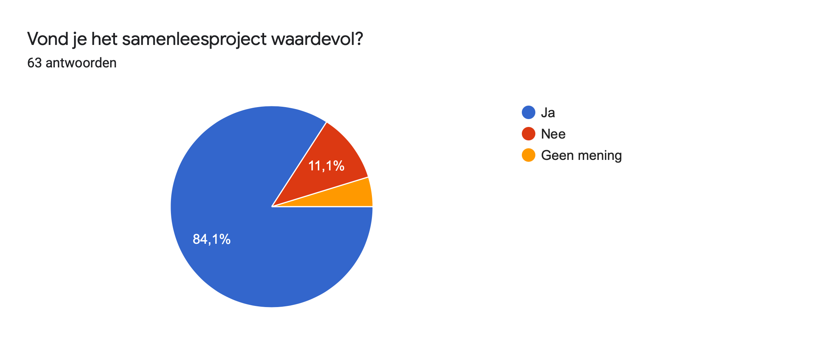

Slide 6
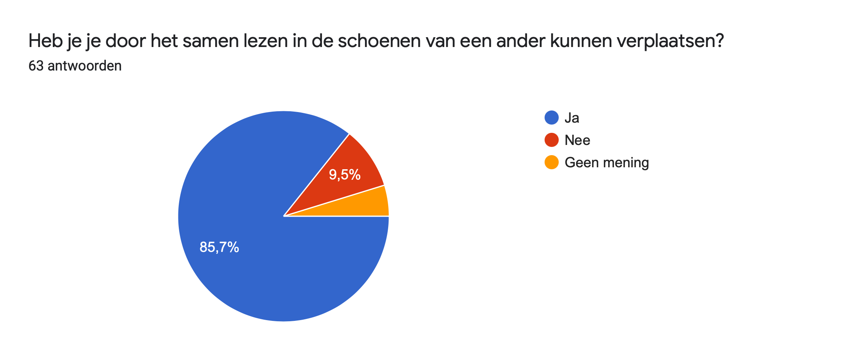

Slide 7
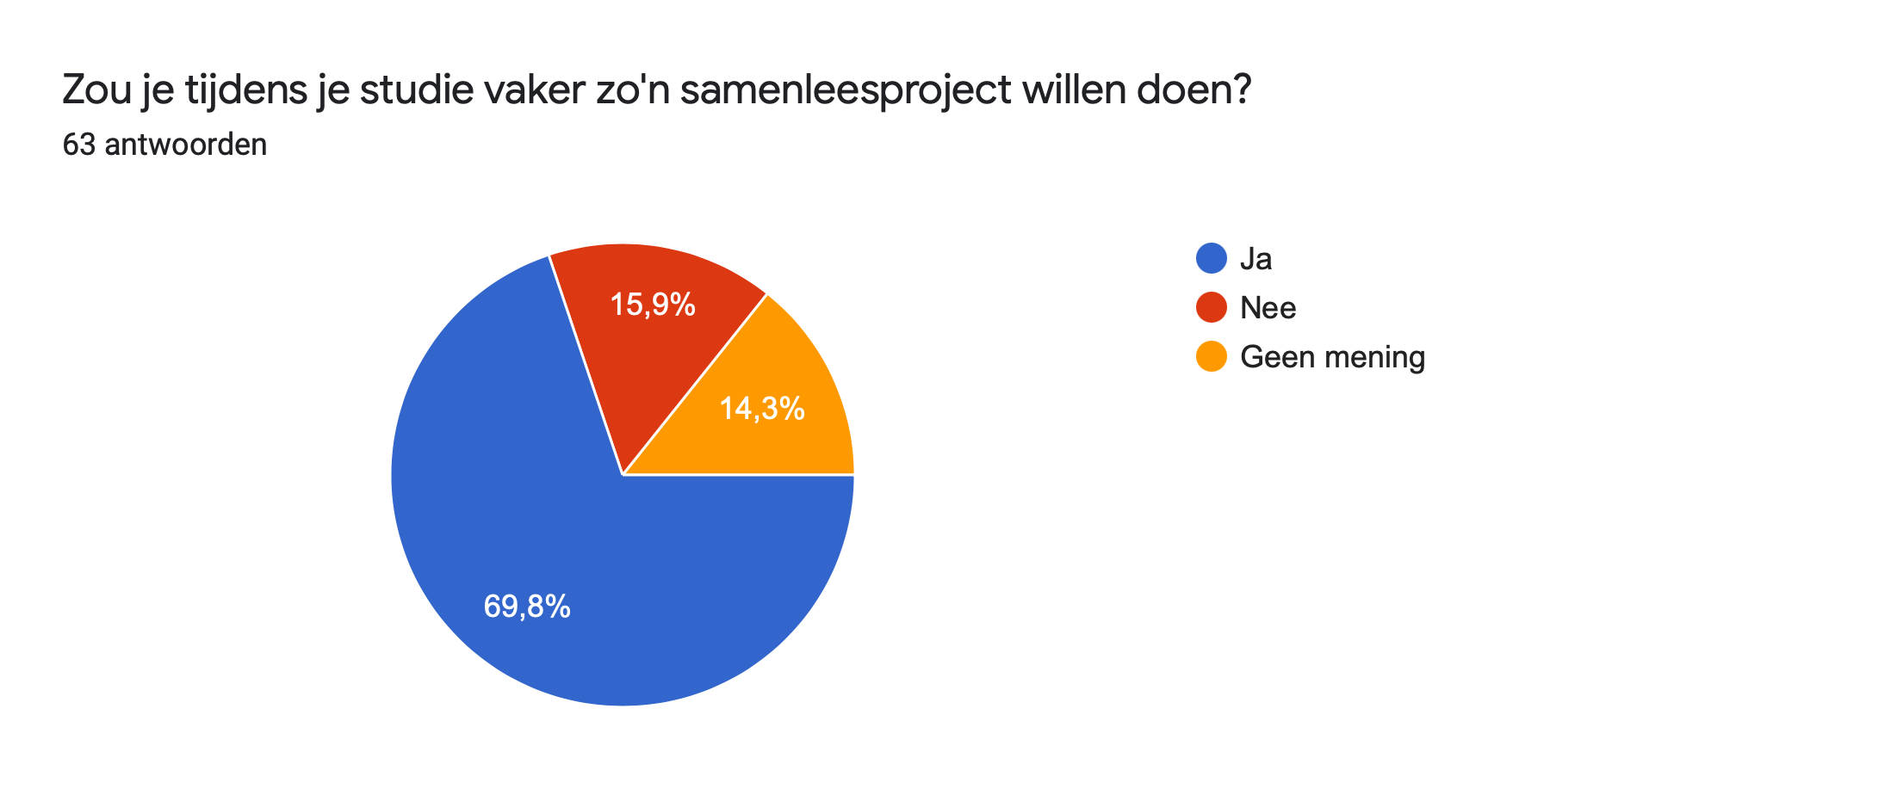

Slide 8
Pluspunten en minpunten
Plaatst thema in ander perspectief
Zien hoe verschillend mensen denken
Informeel van gedachten wisselen
Je leert elkaar beter kennen
Studenten uit Nederland en België
Veel lof voor de leesbegeleiders
Het boek vonden sommigen moeilijk
Het kost tijd!
Best lastig om open te zijn
Hoort dit bij een rechtenstudie

